Slide 1
Распознавание человека по походке
Рубанова Валерия, 5030102/00201

Slide 2
Pipeline проекта
Входные данные: видеозапись с движением человека
Извлечение скелетных координат человека на каждом кадре
Извлечение признаков человека
Вычисление косинусного сходства
Выходные данные: label человека с определенной вероятностью

Slide 3
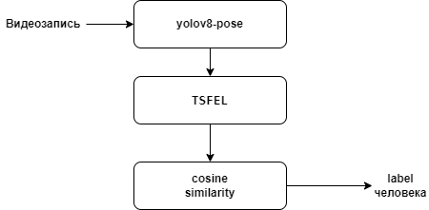
Pipeline проекта

Slide 4
Входные данные
Видео, снятые с камер видеонаблюдения (37 шт), собранные вручную
Половина каждого видео используется как train, вторая половина – как test
На каждом видео распознается один человек (но есть возможность распознавать каждого)

Slide 5
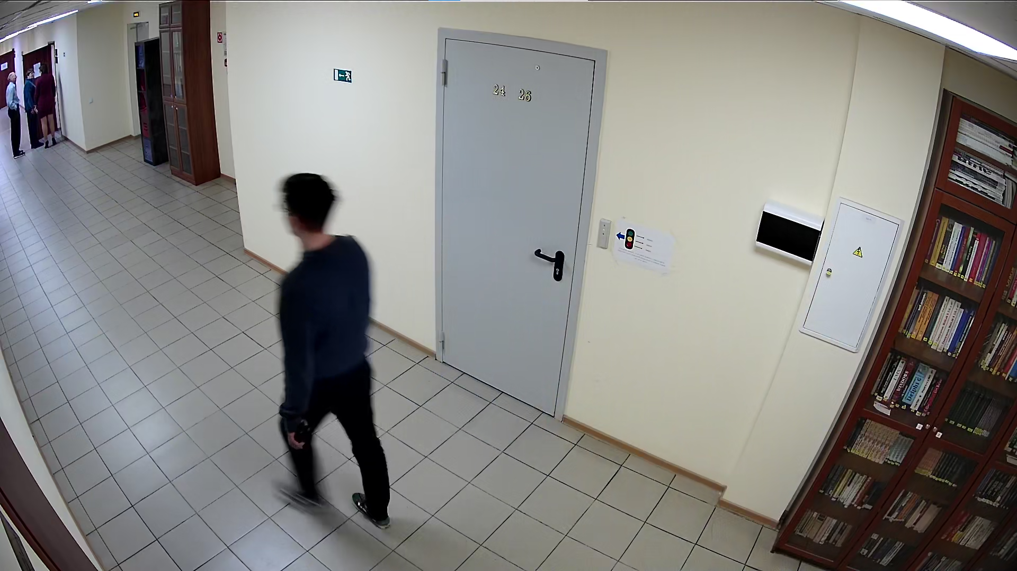

Slide 6
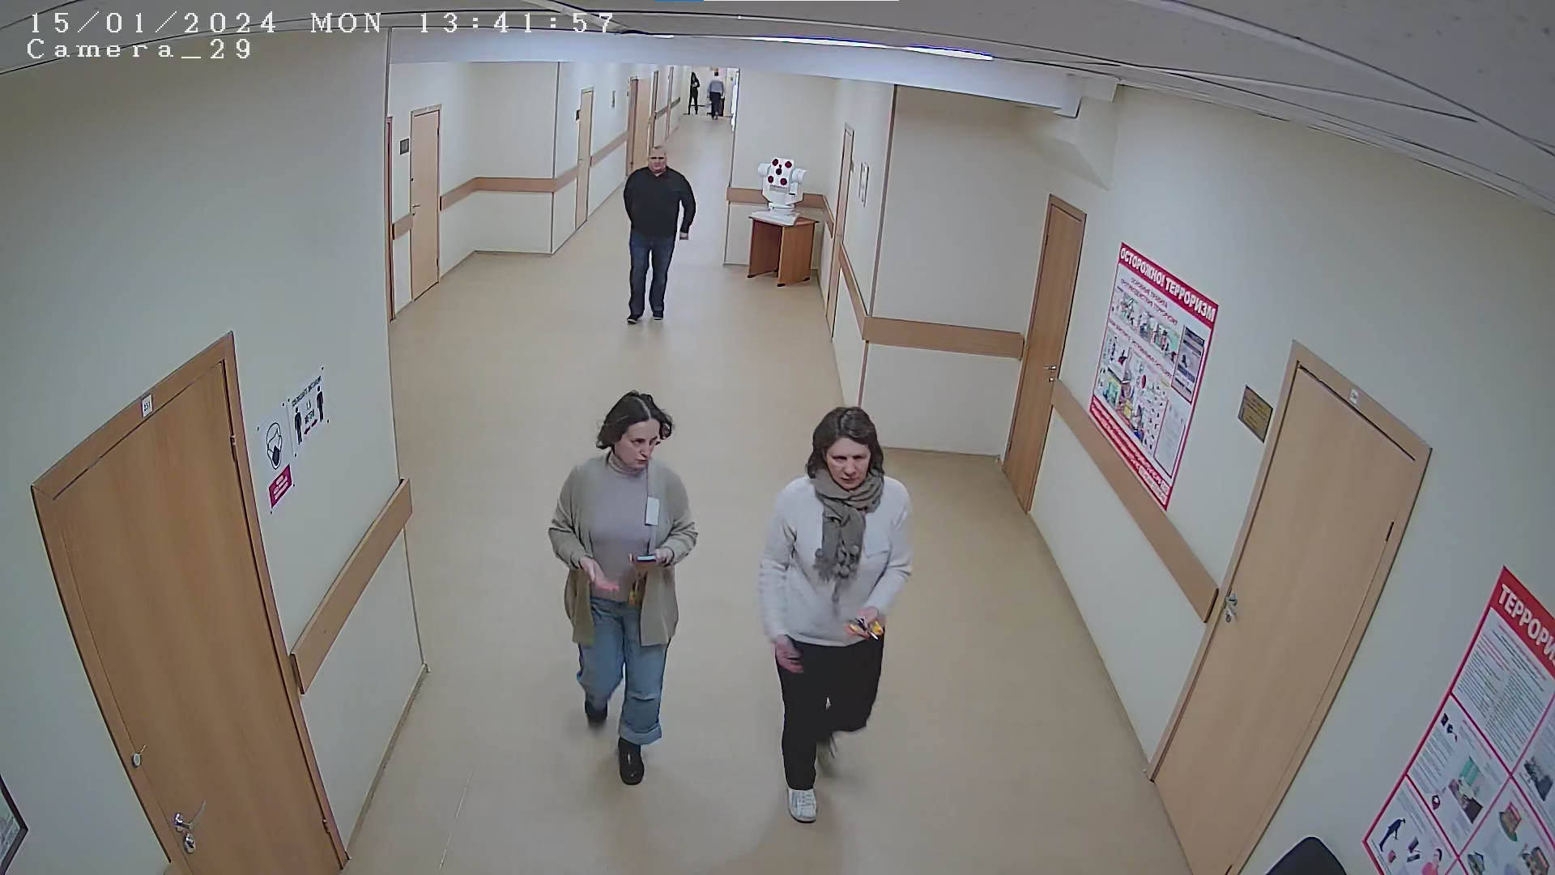

Slide 7

yolov8m-pose
Модель yolo, предобученная на датасете COCO
26.4 миллионов параметров

Slide 8
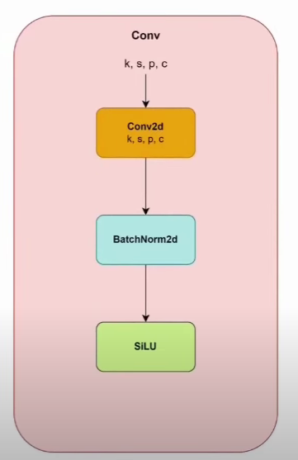
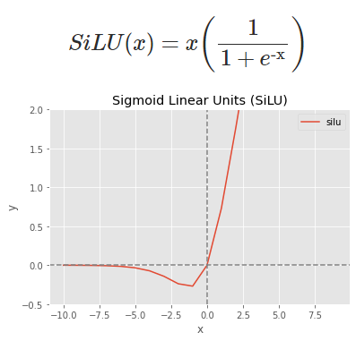
YOLO architecture: conv блок

Slide 9
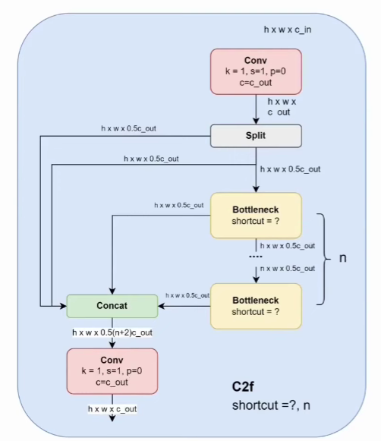
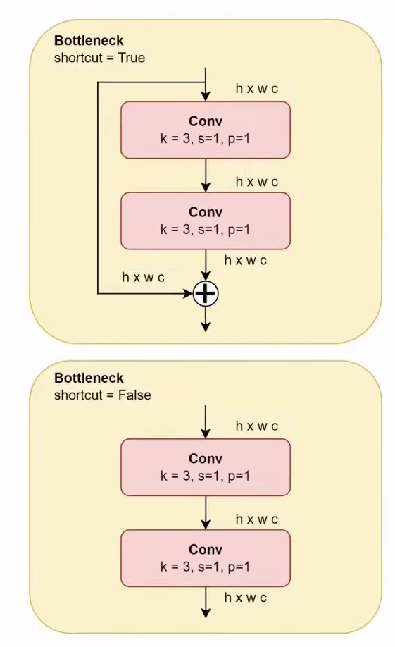
YOLO architecture: C2f блок

Slide 10
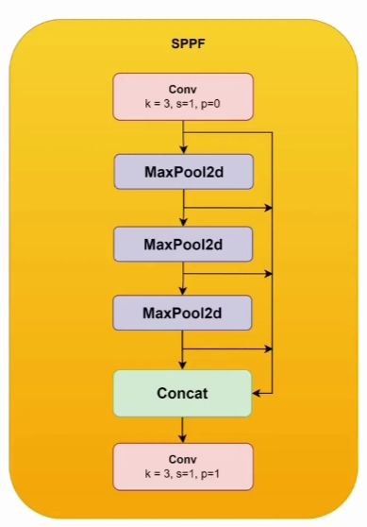
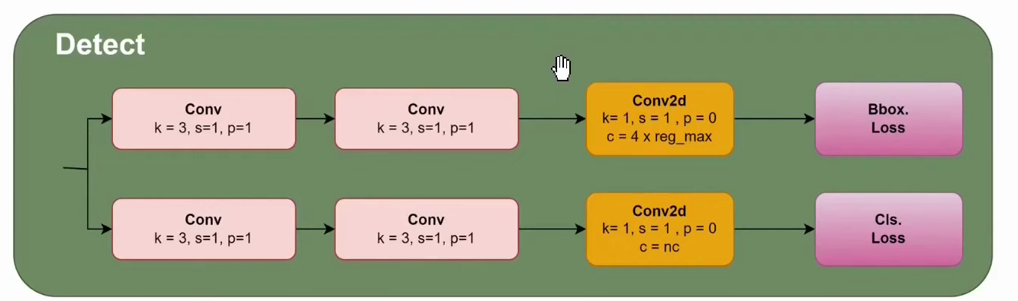
YOLO architecture: SPPF блок (Spatial Pyramid Pooling-Fast) & Detect блок

Slide 11
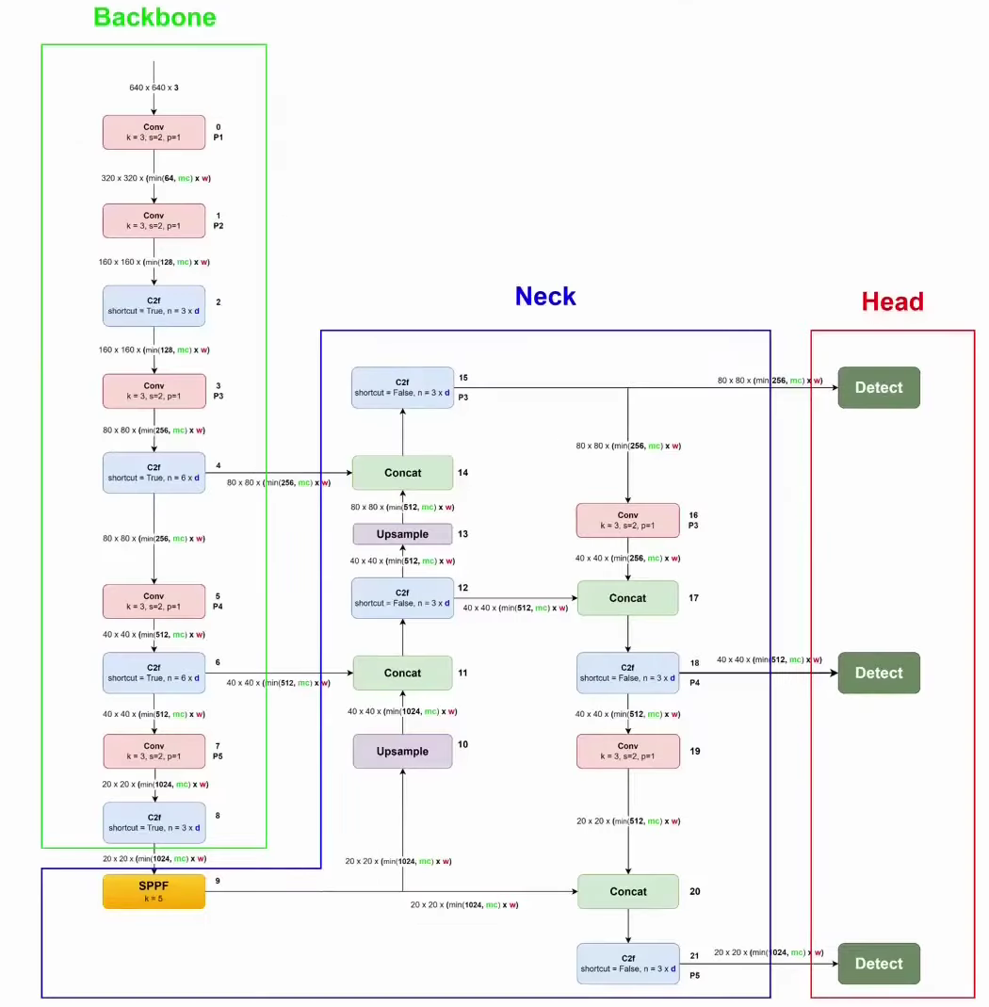
YOLO architecture

Slide 12
TSFEL – time series feature extractor
Библиотека python для извлечения временных, статистических и частотных признаков из временных рядов.
Я извлекаю только статистические признаки: среднее значение, стандартное отклонение, дисперсию и т.д.
Полученный вектор сохраняю в базу данных

Slide 13
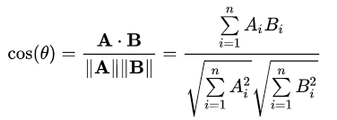
Cosine similarity
Используется для сравнения векторов фич

Slide 14
Результаты
Точность предсказания – 94.6% (35 из 37)
Ошибки – спутал человека с id 343 с человеком 250 и человека 319 с человеком 325

